Slide 2

Kỹ thuật phần mềm
GVHD: Trần Nhật Hóa

Slide 3
THÀNH VIÊN NHÓM
Họ và tên | MSSV | Lớp
Phạm Minh Quang | 20205119 | ITE6 - 01
Hoàng Danh Quân | 20205112 | ITE6 - 01
Phạm Đức Thắng | 20205024 | ITE6 - 01
Vũ Anh Quân | 20205115 | ITE6 - 01
Phạm Quang Nhật | 20205111 | ITE6 - 01

Slide 4
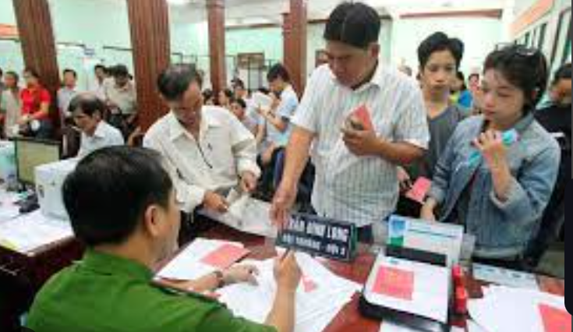

Nghiệp vụ
Quản lý thông tin hộ khẩu - nhân khẩu
Quản lý sử dụng nhà văn hoá

Slide 5
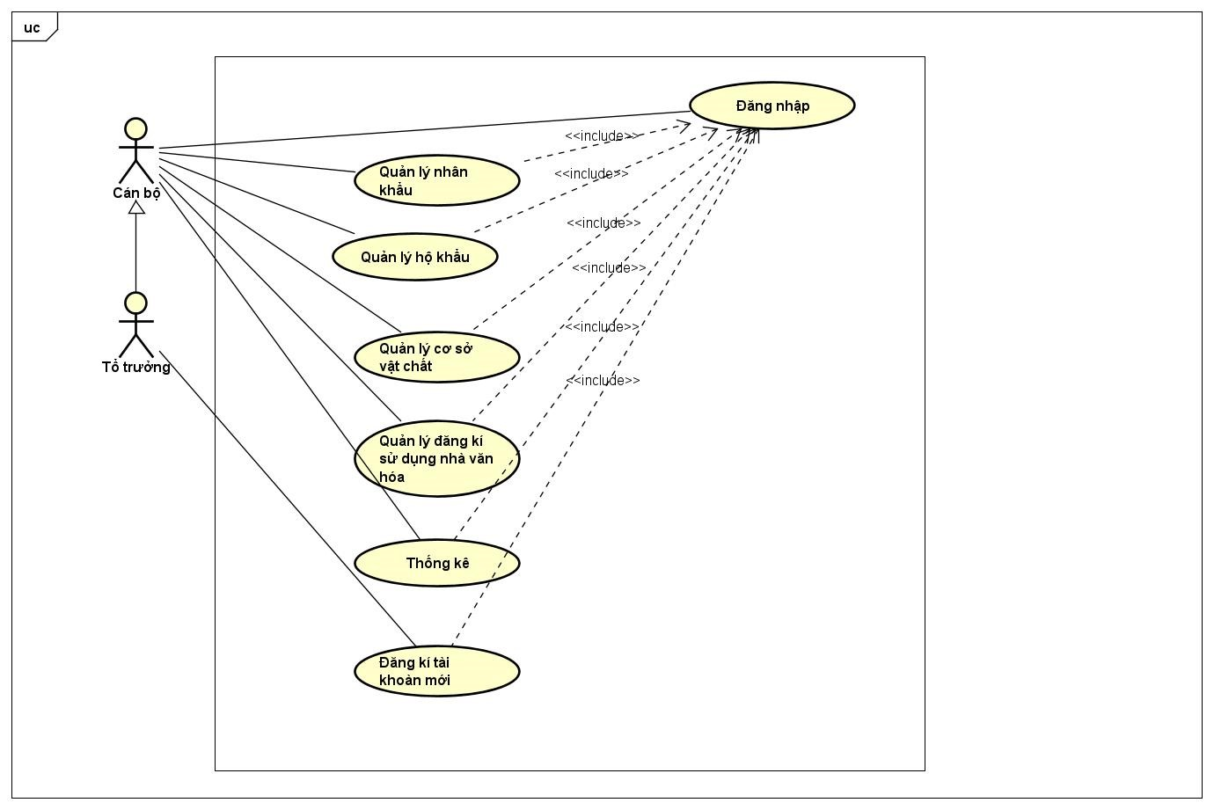
1. Mô tả nghiệp vụ Quản lý sử dụng nhà văn hoá

Slide 6
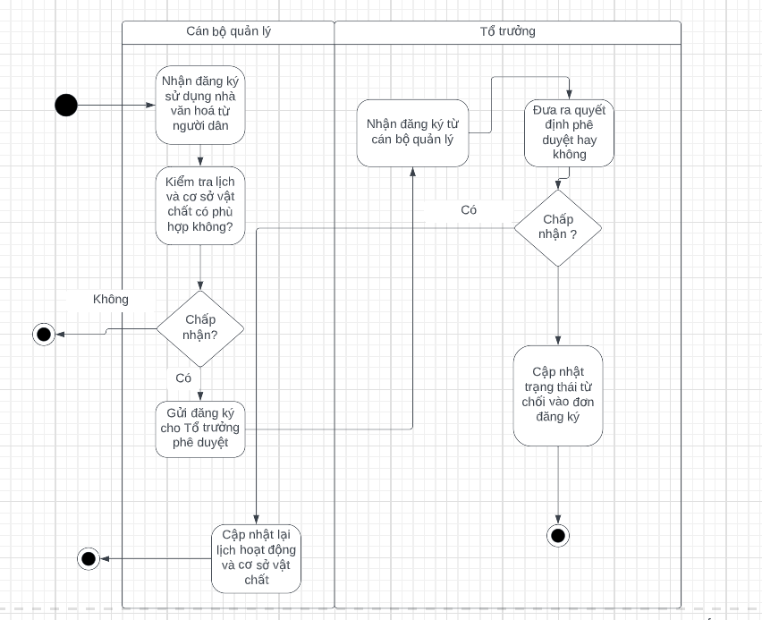
1. Mô tả nghiệp vụ Quản lý sử dụng nhà văn hoá

Slide 7
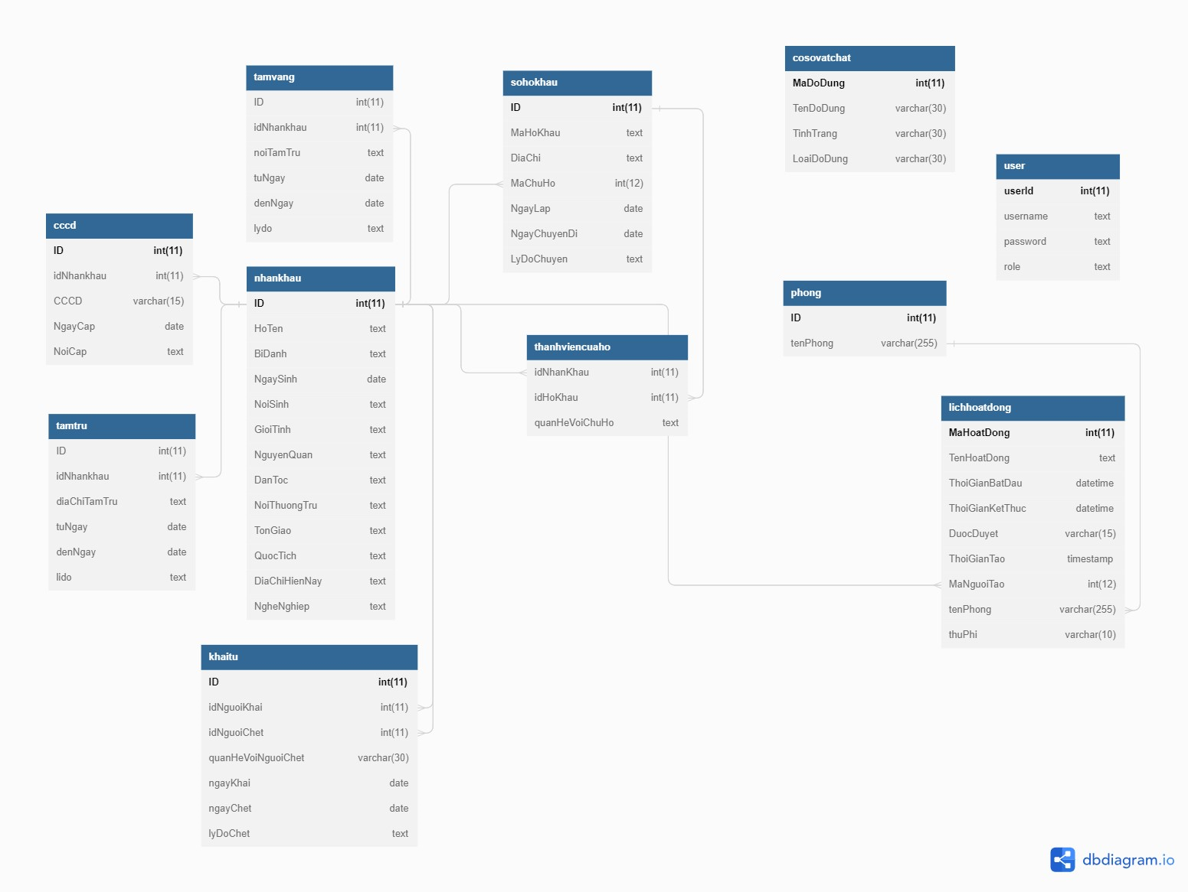
Cơ sở dữ liệu

Slide 8
2. Xác định input/output
Quản lý cơ sở vật chất
Input | Process | Output
Hiện trạng sử dụng | Thêm/Xoá/Sửa/ Đọc thông tin cơ sở vật chất | Thông tin input dưới dạng bảng Trả về bảng rỗng nếu không có thông tin
Thống kê số lượng
Tài sản hiện có

Slide 9
2. Xác định input/output cho bài toán
Quản lý lịch tổ chức sự kiện khu phố
Input | Process | Output
Lịch tổ chức | Thêm, xoá, sửa, hiển thị lịch tổ chức, thời gian tổ chức, kiểm tra trùng lịch … | Thông tin thời gian tổ chức Trả về rỗng nếu không có thông tin

Slide 10
2. Xác định input/output cho bài toán
Đăng ký sử dụng nhà văn hóa
Input | Process | Output
Mục đích sử dụng? | Kiểm tra xem mục đích, thời gian sử dụng phù hợp không? | Lưu thành công hay không?
Thời gian tổ chức
Người đăng ký

Slide 11
2. Xác định input/output cho bài toán
Phê duyệt sử dụng
Input | Process | Output
Phê duyệt yêu cầu sử dụng | Kiểm tra cơ sở vật chất, thời gian có phù hợp để phê duyệt không? | Chấp thuận/ Từ chối

Slide 12
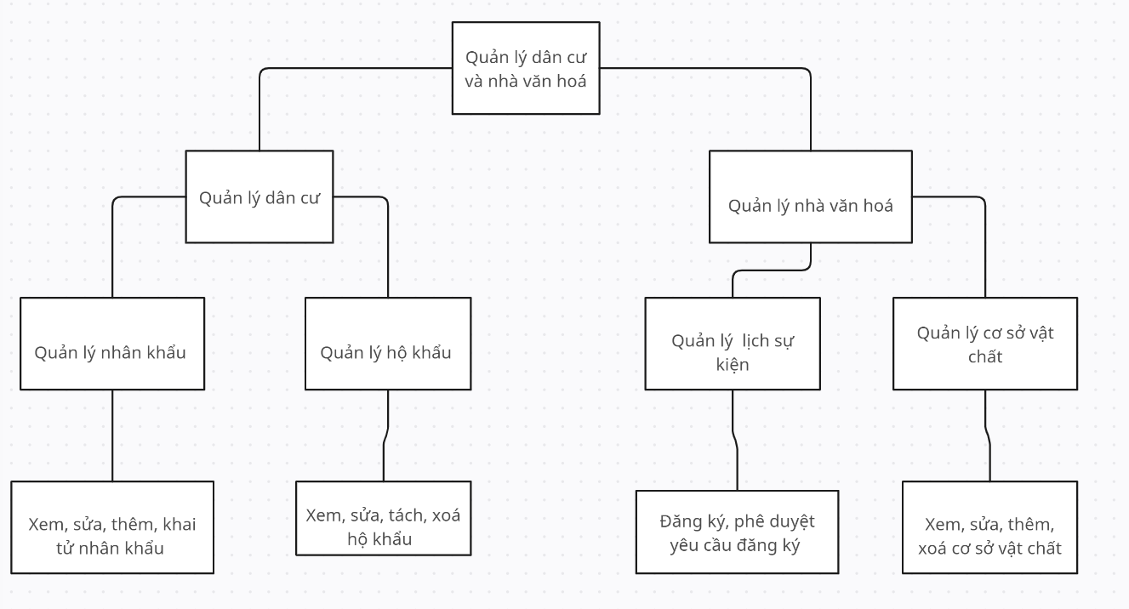
3. Biểu đồ phân cấp chức năng

Slide 13
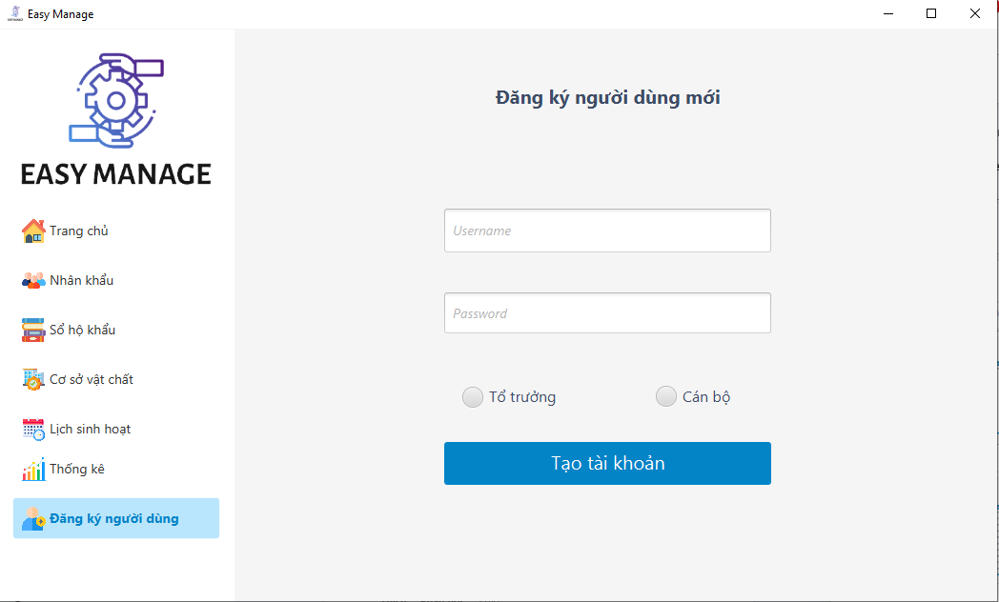
Tổng quan giao diện của app

Slide 14
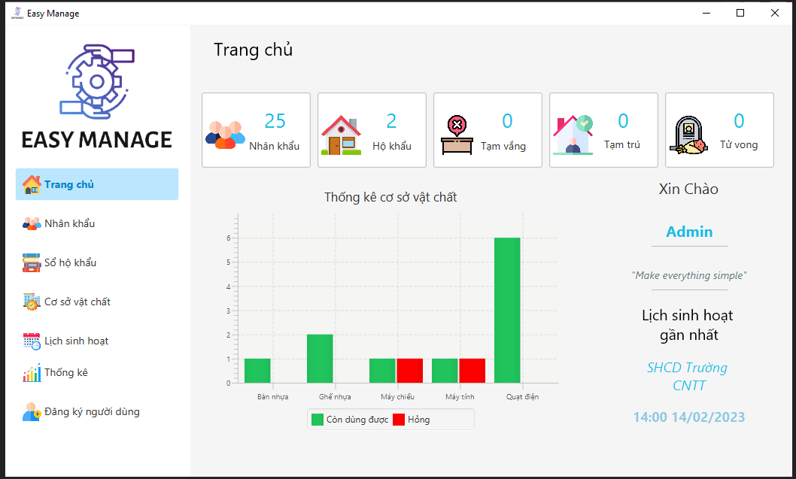
Tổng quan giao diện của app

Slide 15
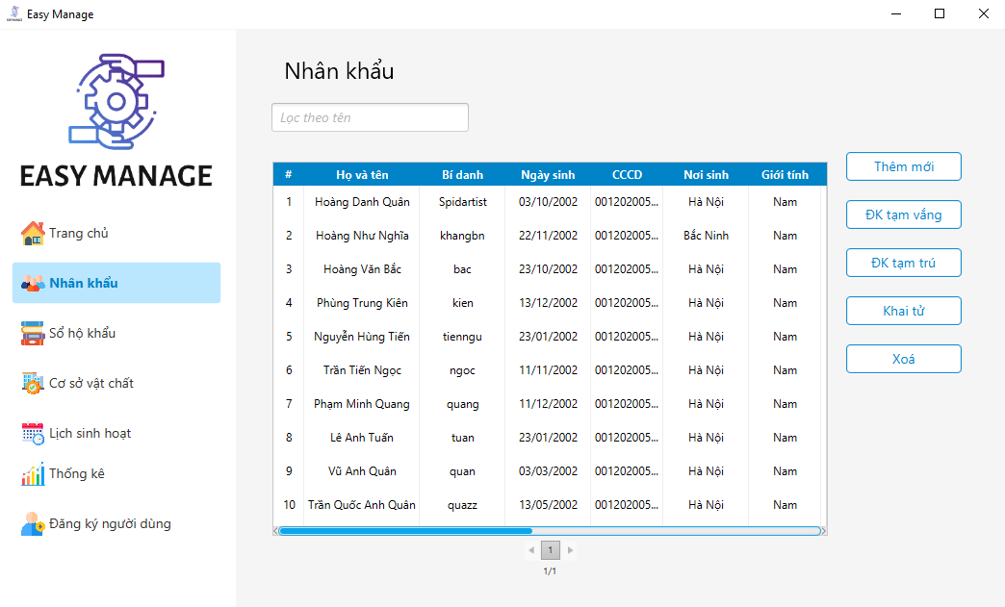
Tổng quan giao diện của app

Slide 16
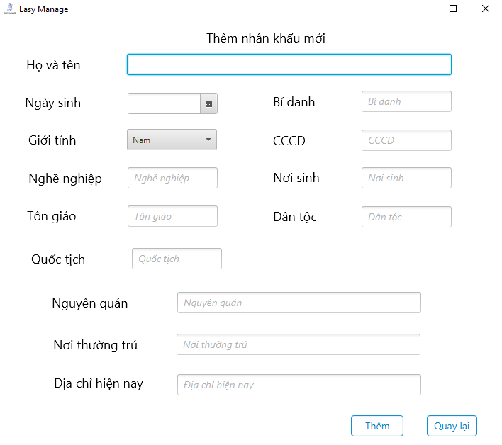
Tổng quan giao diện của app

Slide 17
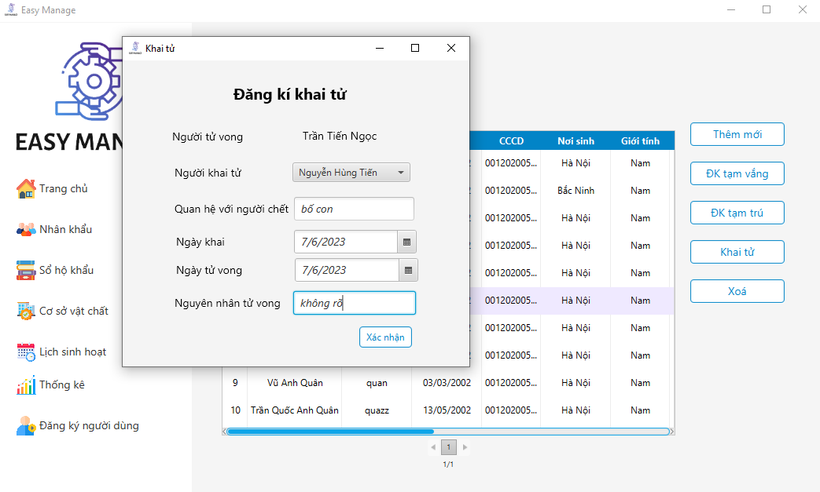
Tổng quan giao diện của app

Slide 18
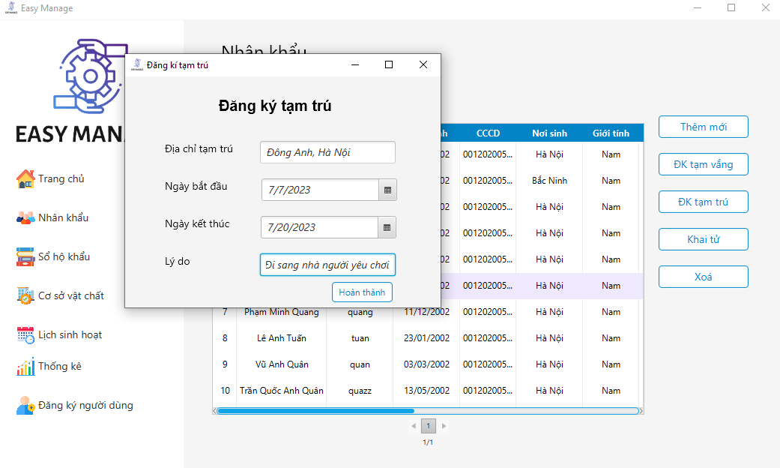
Tổng quan giao diện của app

Slide 19
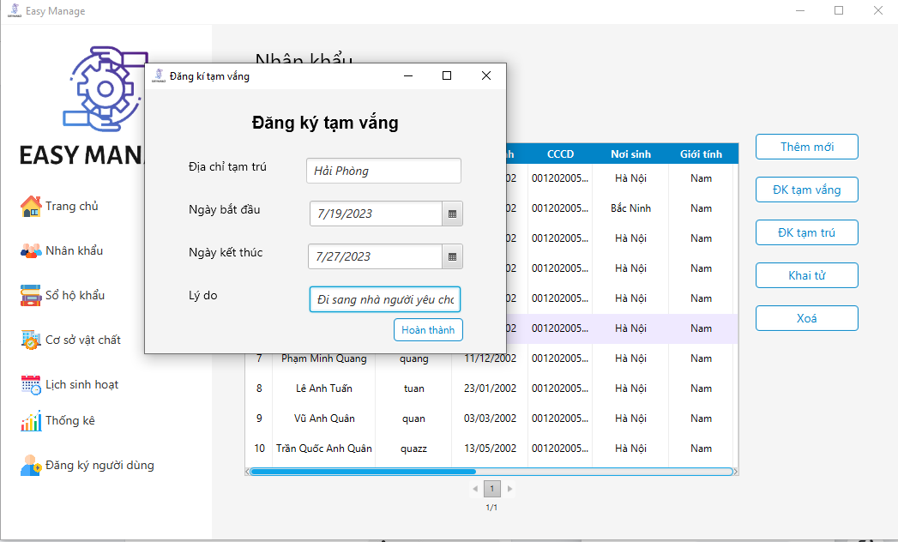
Tổng quan giao diện của app

Slide 20
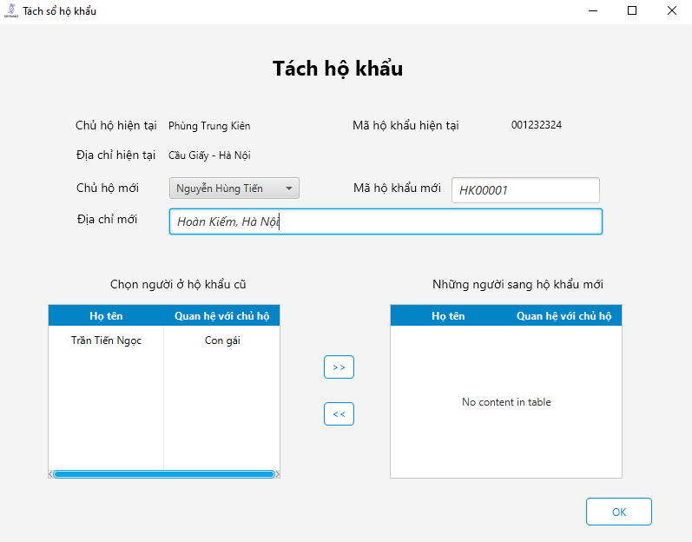
Tổng quan giao diện của app

Slide 21
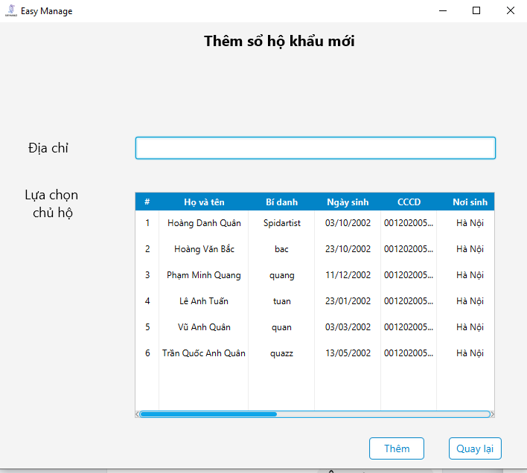
Tổng quan giao diện của app

Slide 22
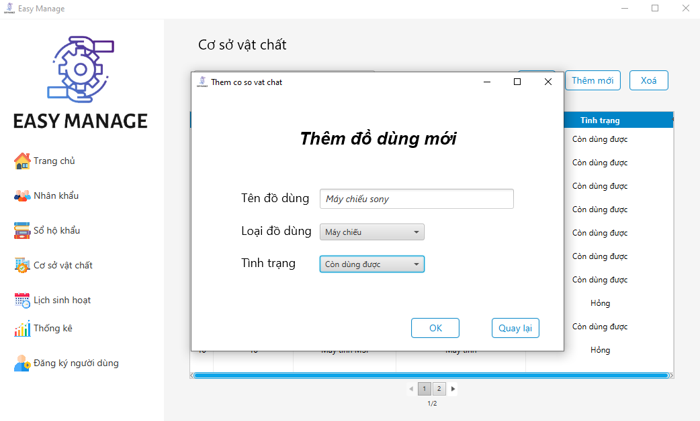
Tổng quan giao diện của app

Slide 23
Tổng quan giao diện của app

Slide 24
Tổng quan giao diện của app

Slide 25
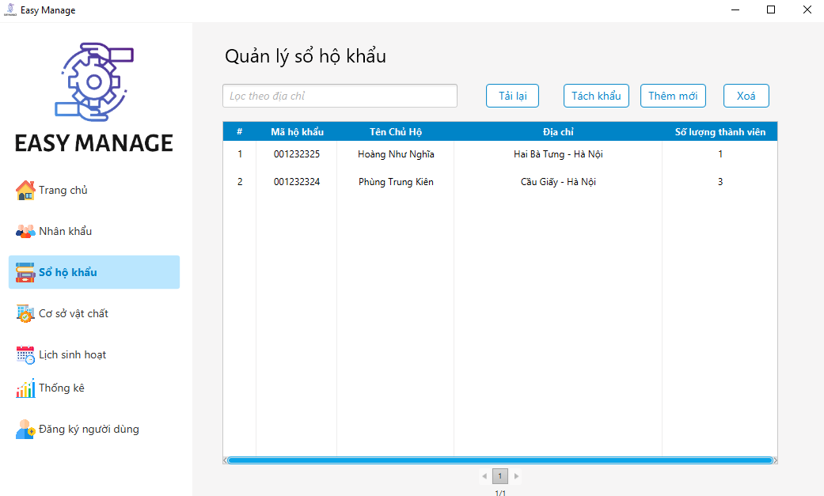
Tổng quan giao diện của app

Slide 26
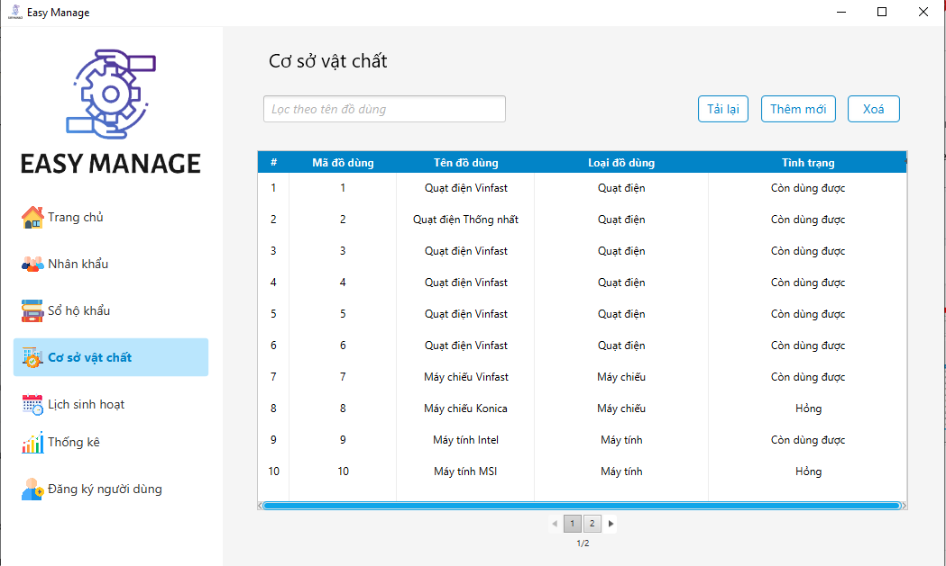
Tổng quan giao diện của app

Slide 27
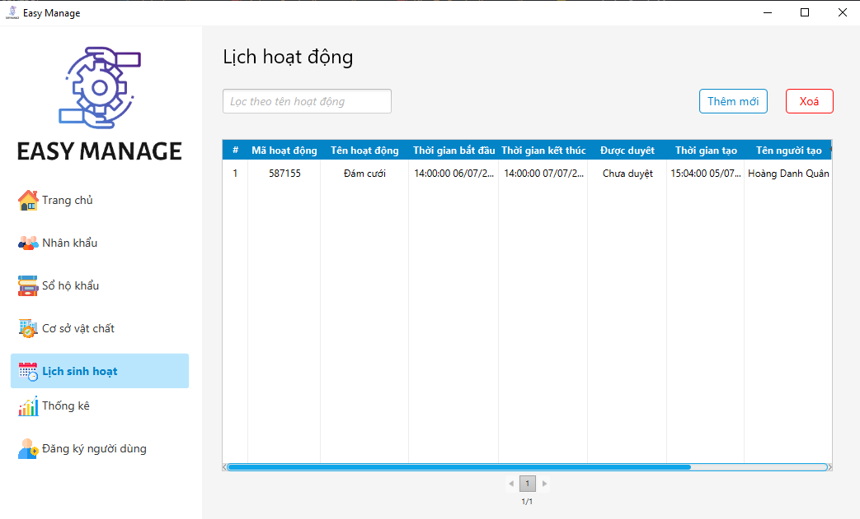
Tổng quan giao diện của app

Slide 28
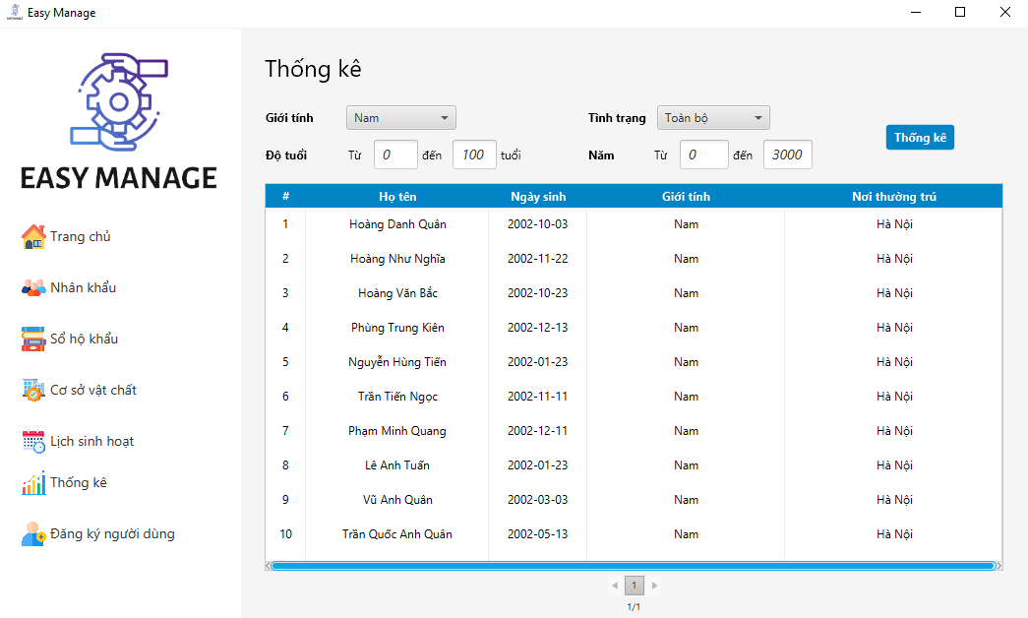
Tổng quan giao diện của app

Slide 29
THANK YOU !

